Slide 1


Flutter 2.x
轻量级引擎特性简介
李皓骅
字节跳动 - Flutter Infra
Beijing
Notes:
上午好，我很高兴给大家介绍 Flutter 2.0 轻量级引擎特性。
Flutter 虽然在之前的版本上也可以创建多个引擎实例，但官方 Flutter 2.0 通过对引擎创建过程的重构和优化，大幅降低了创建的耗时，并减少了额外的 Flutter Engine 的内存占用，从原来 Android 和 iOS 上的每个实例占用 10+MB 内存，降至每个实例约 180kB。 使用多个轻量级 Flutter 实例的好处是，我们可以在混合开发模式下，由之前的Activity（页面级别）的嵌入方式，有能力改为更灵活的 View 级别的卡片式控件，很大程度扩展了混合开发的应用场景。

Slide 2
我们为什么喜欢Flutter？
什么是混合app和多引擎？
什么是“轻量级多引擎”？
未来方向
目录

Slide 3
1. 我们为什么 喜欢用 Flutter ？

Slide 4
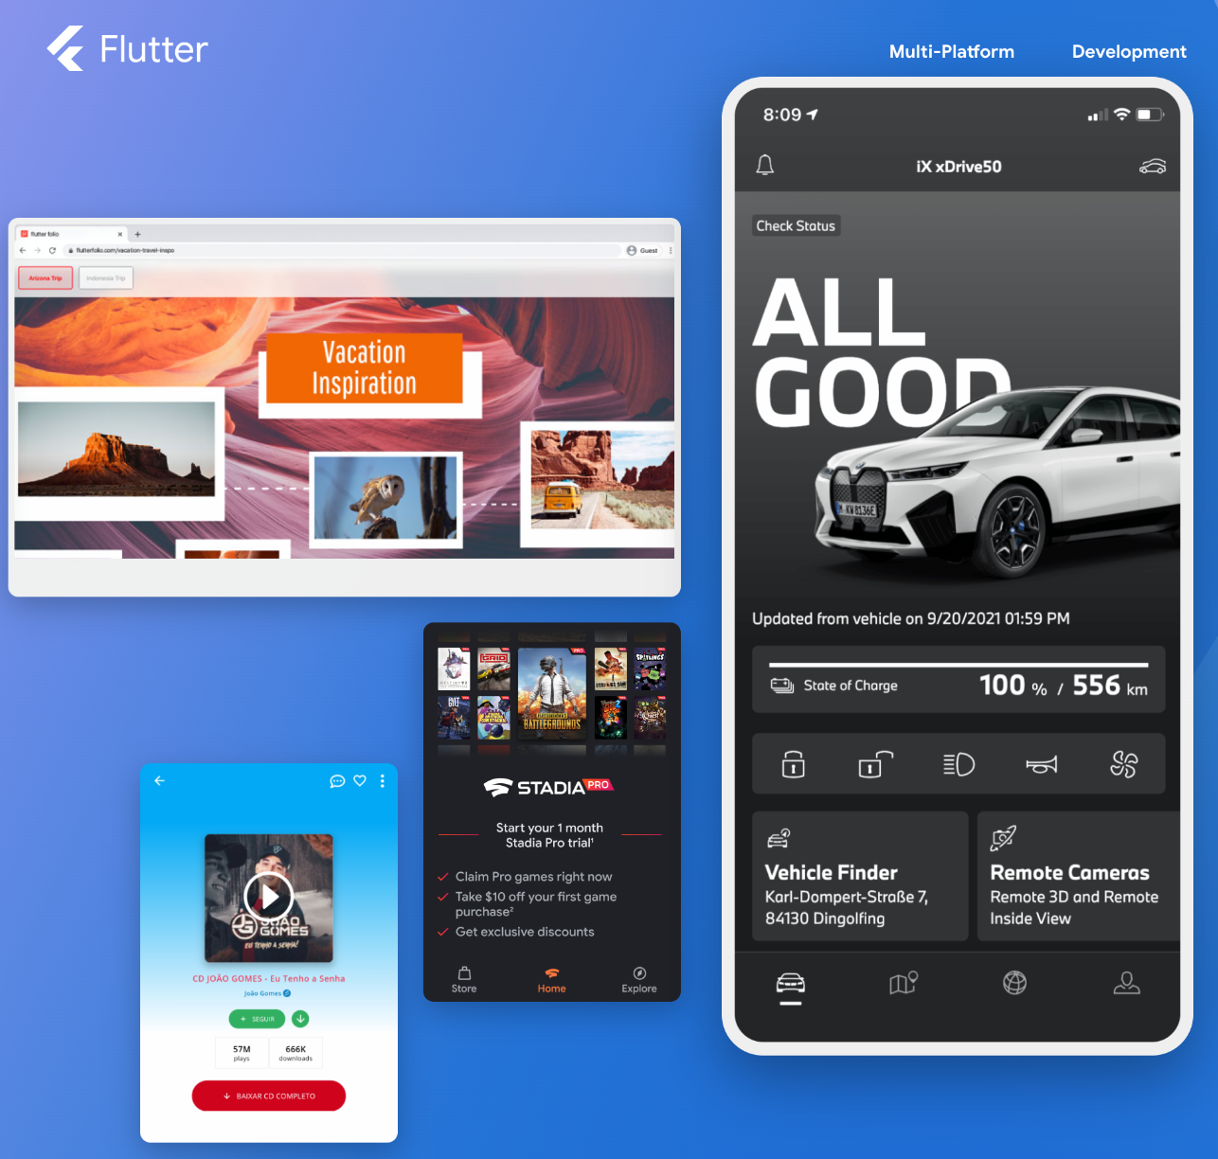



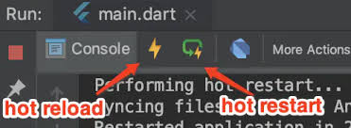
Flutter: 跨平台框架
– 由 于 2017 年推出
– 基于 实现自渲染引擎
– 使用 语言开发
– 通过 JIT 支持 hot reload
– 通过 AOT 实现媲美原生的性能
Notes:
媲美原生应用的性能。
使用flutter提效，可以写完代码早点下班回家。

Slide 5
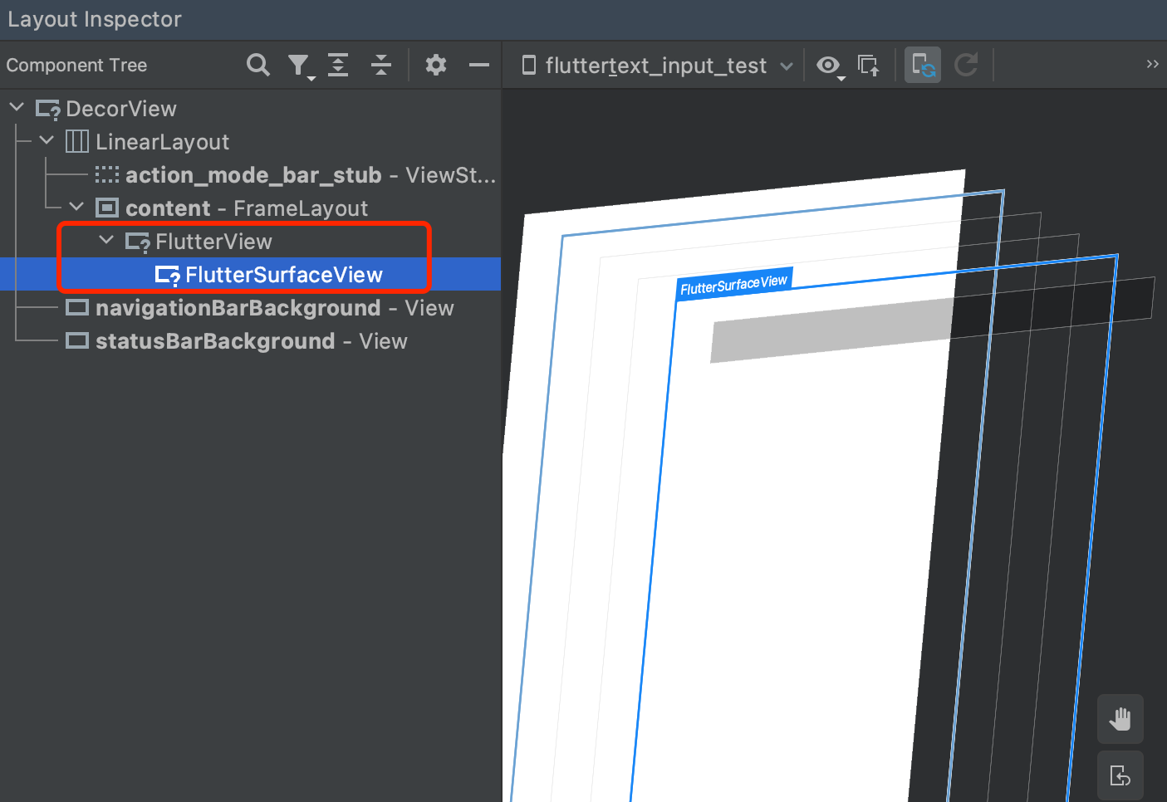
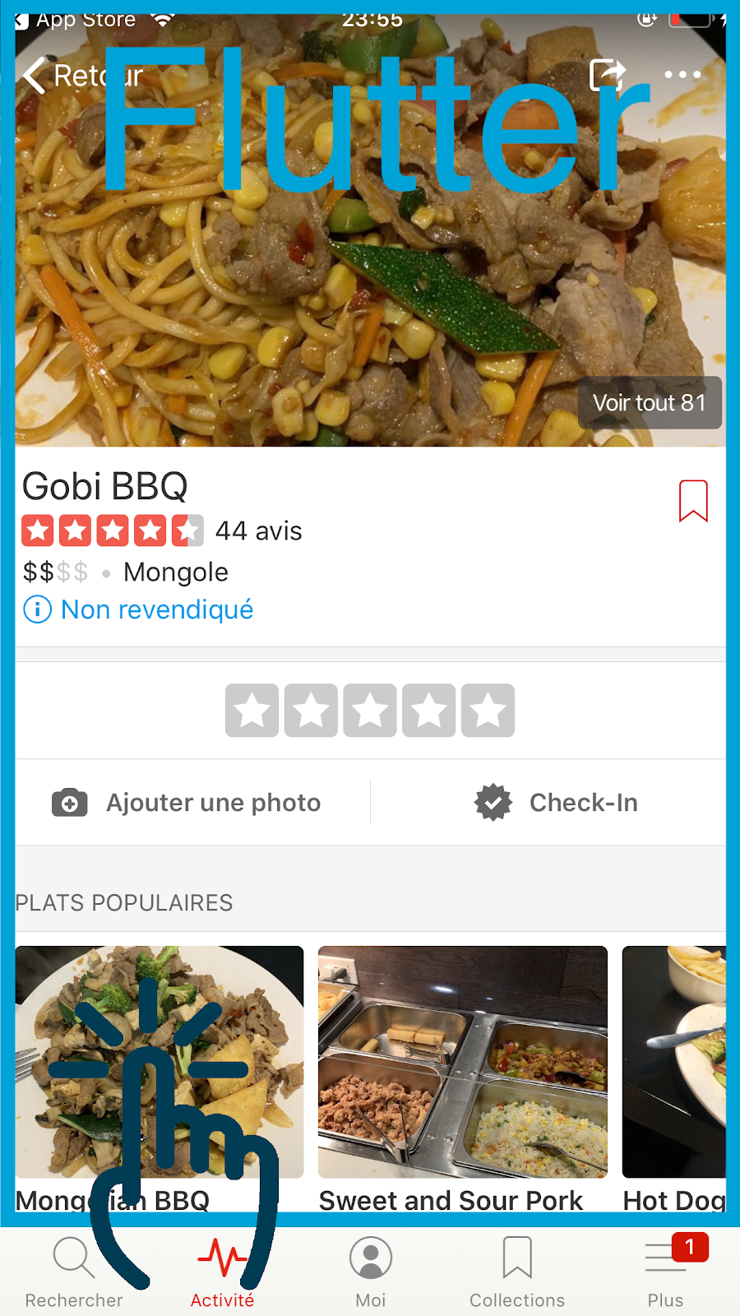
Flutter 自渲染是怎样嵌入 app 的？

Slide 6
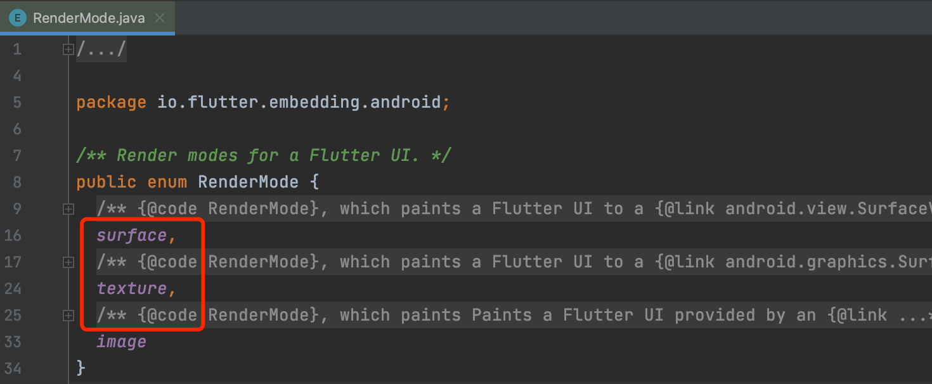
Flutter 自渲染是怎样嵌入 app 的？

Slide 7
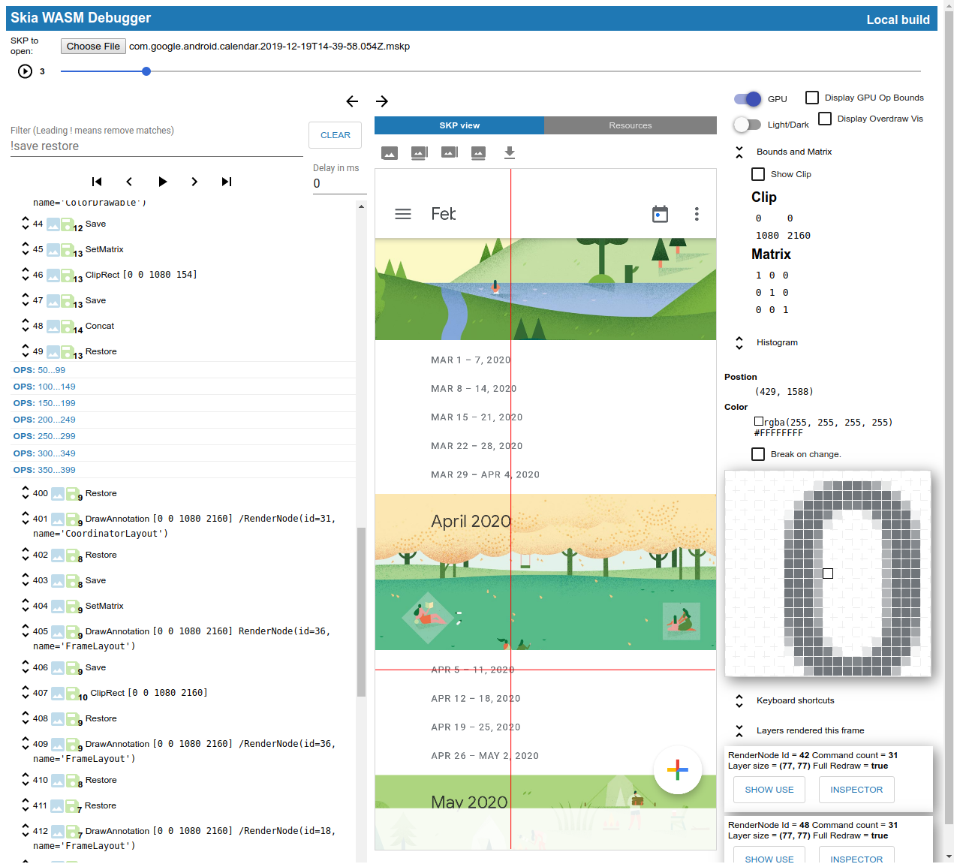
Debug Skia
https://skia.org/docs/dev/tools/debugger/

Slide 8
2. Flutter多引擎 是什么？
Notes:
Multiple Flutters (PUBLICLY SHARED)
https://docs.google.com/document/d/1fdKRufqUzQvERcqNIUSq-GdabXc4k8VIsClzRElJ6KY/edit

Slide 9
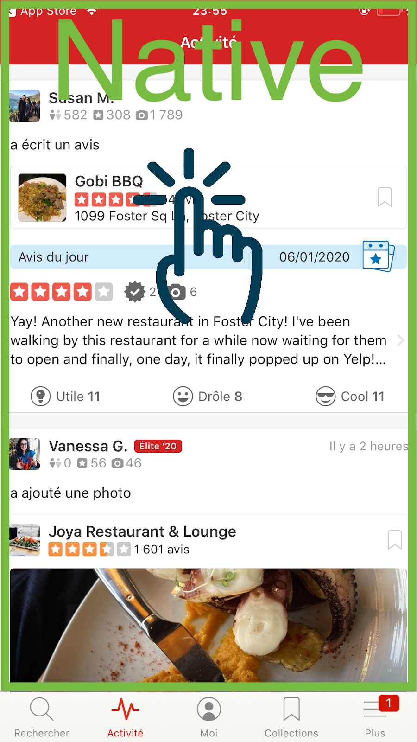
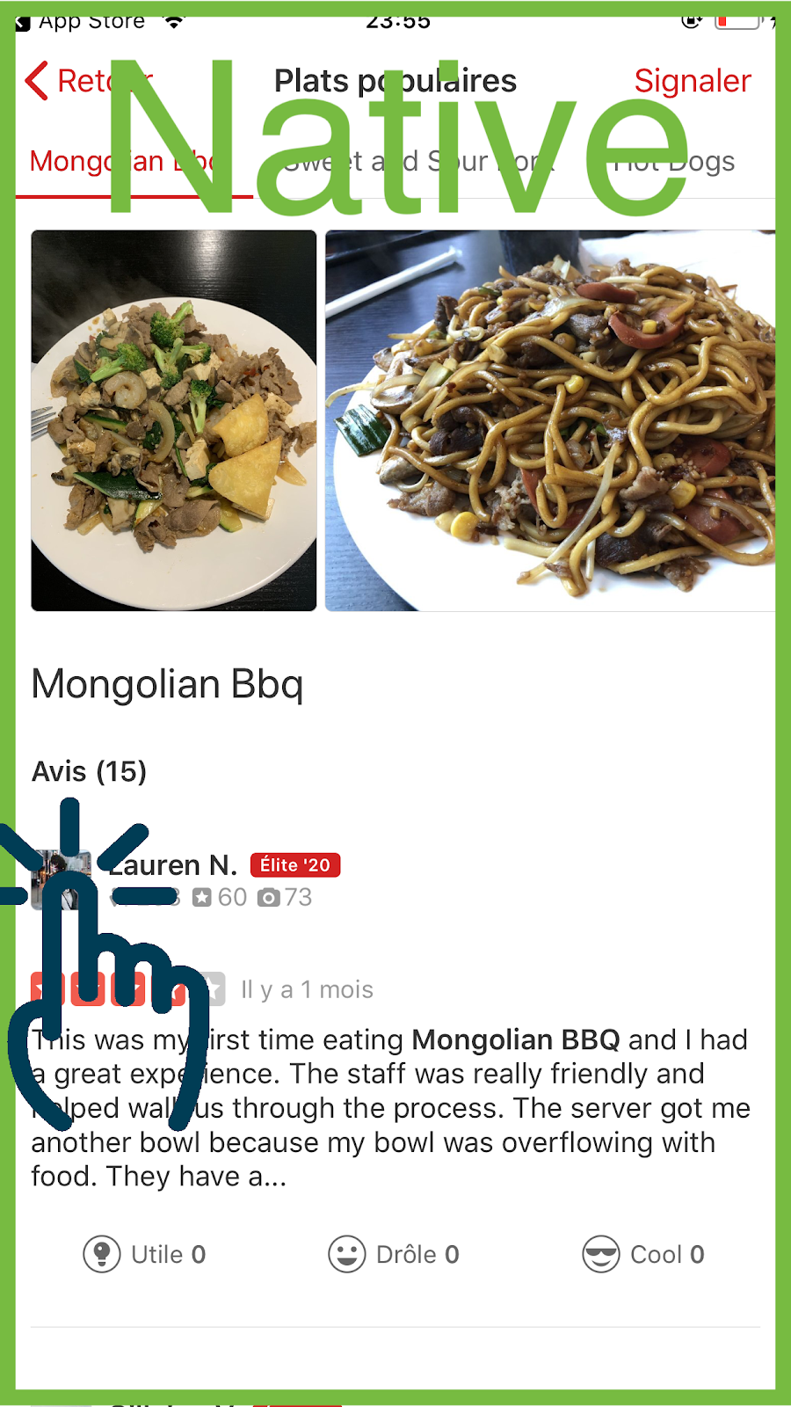
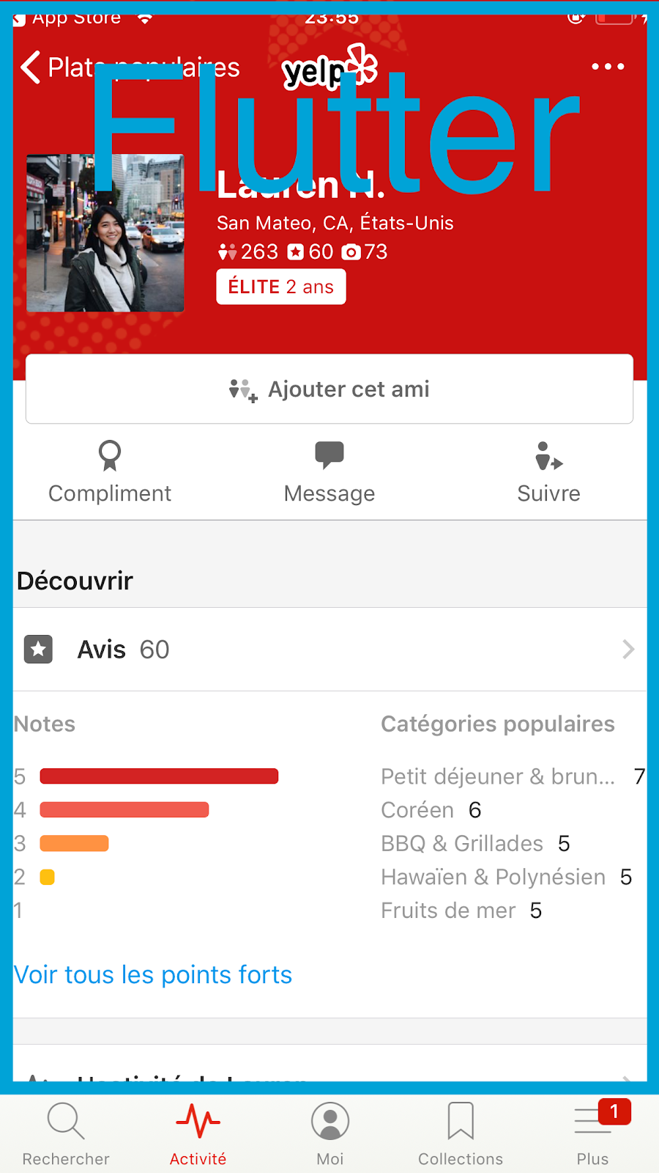
混合app场景1：混合栈
FlutterEngine 1
FlutterEngine 2
Notes:
前面讲到纯flutter应用只有一个FlutterActivity；混合应用可能有FlutterActivity和NativeActivity混合的跳转的情况存在。
https://flutter.cn/docs/development/add-to-app/android/add-flutter-fragment?tab=launch-with-rendermode-java-tab

Slide 10
混合栈状态
1
2
3
4
NativeActivity2
Navigation Stack
FlutterActivity (FlutterEngine1)
FlutterActivity (FlutterEngine1)
FlutterActivity (FlutterEngine1)
FlutterPage1
FlutterPage2
FlutterPage2
FlutterPage1
FlutterPage1
NativeActivity1
NativeActivity1
NativeActivity1
NativeActivity1

Slide 11

混合app场景2：同时展示多卡片
需要同时多个FlutterView
渲染多个Surface
FlutterEngine 1
FlutterEngine 2
FlutterEngine 3
Notes:
前面讲到纯flutter应用只有一个FlutterActivity；混合应用可能有FlutterActivity和NativeActivity混合的跳转的情况存在。
https://flutter.cn/docs/development/add-to-app/android/add-flutter-fragment?tab=launch-with-rendermode-java-tab

Slide 12
混合栈场景的需求
独立保存导航stack状态
内存占用尽可能少
并行渲染
数据共享（包括图片缓存）
需要支持 PlatformView
Notes:
每一个FlutterActivity都有相对应的FlutterView、AndroidShellHolder、Shell、Engine、Animator、PlatformViewAndroid、RuntimeController、Window等对象。但每一个进程DartVM独有一份；

Slide 13
多引擎的 4 种套路
方法 | 1 | 2 | 3（默认） | 4
VM | 1个 | 1个 | 1个 | 1个
Shell/Engine | 1个 | 多个 | 多个 | 多个
Isolate | 1 | 1 | 多个 | 多个+1个共享Isolate
Thread | 一套（4个） | 多套 | 多套 | 1个 platform 线程 多个 UI 线程 1个 IO 线程 1个 Raster 线程
Window | 只能同时有 1个 | 可同时多个 | 可同时多个 | 可同时多个
方案 | 阿里巴巴 flutter_boost https://github.com/alibaba/flutter_boost | 字节多引擎方案 https://mp.weixin.qq.com/s/-vyU1JQzdGLUmLGHRImIvg | 什么都不做 | 接下来介绍的： Flutter 2.0 轻量引擎

Slide 14
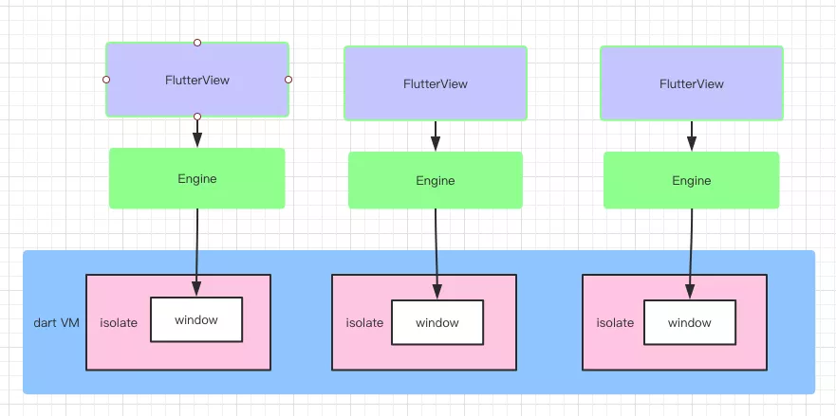
独立多引擎（默认）
图片引用自: https://mp.weixin.qq.com/s/-vyU1JQzdGLUmLGHRImIvg
Notes:
上一页 第三种情况，就是默认情况，可以支持并行渲染

Slide 15
3. Flutter 2.0 轻量级引擎是什么？
Notes:
https://github.com/flutter/samples/tree/master/add_to_app/multiple_flutters
Lightweight Flutter Engines (PUBLICLY SHARED)
https://docs.google.com/document/d/1NwiZPWHd1te46eP2GWwIezDV9CdMQkODAMuF5kWdtLw/edit
https://github.com/flutter/flutter/issues/72009
http://flutter.dev/go/multiple-engines

Slide 16
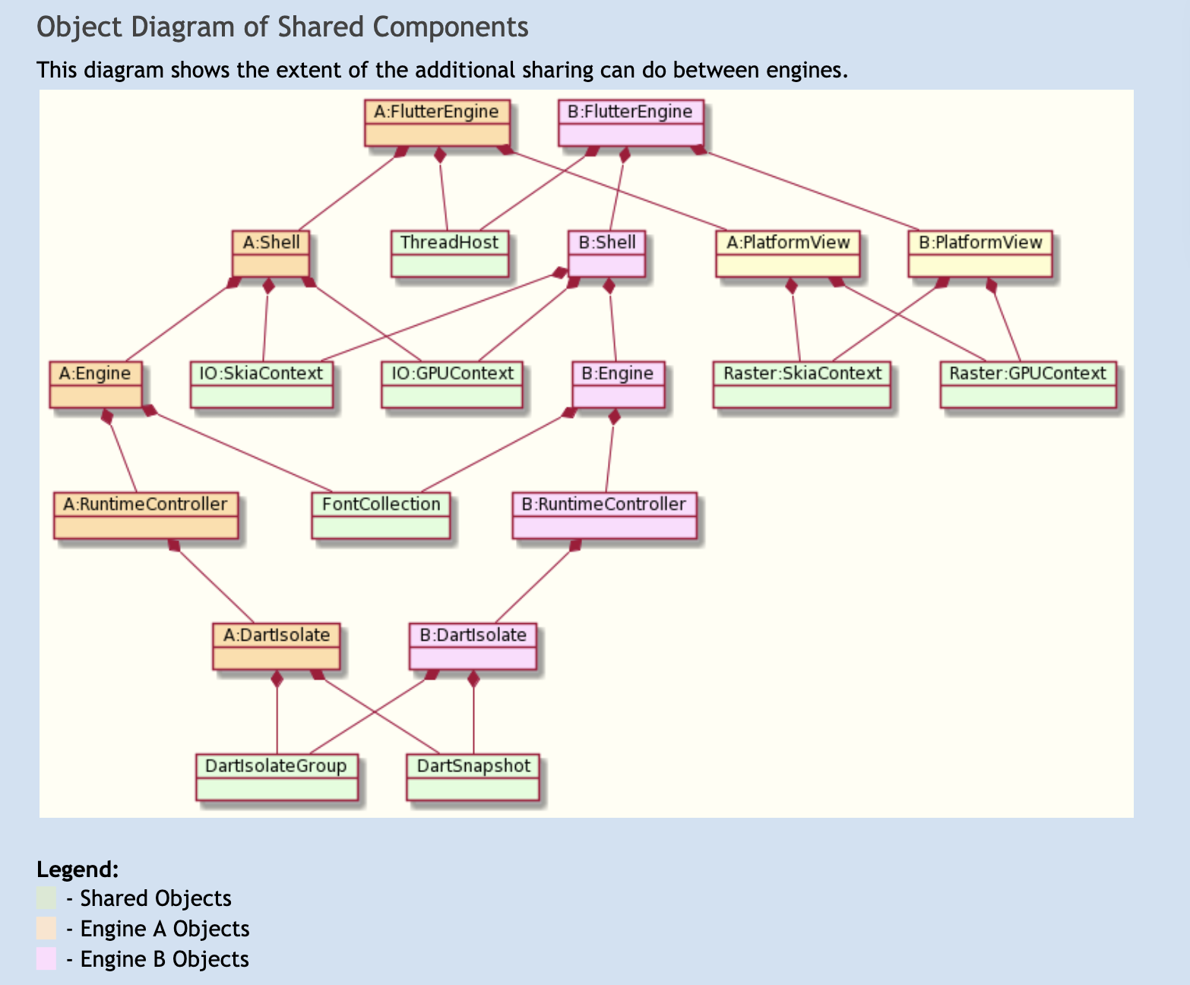
哪些内存可以共享？
Threads (Platform、UI、IO、Raster TaskRunners)
Skia Contexts
GPU Contexts
ImageCache
DartIsolate -> IsolateGroup
FontCollection
……

Slide 17
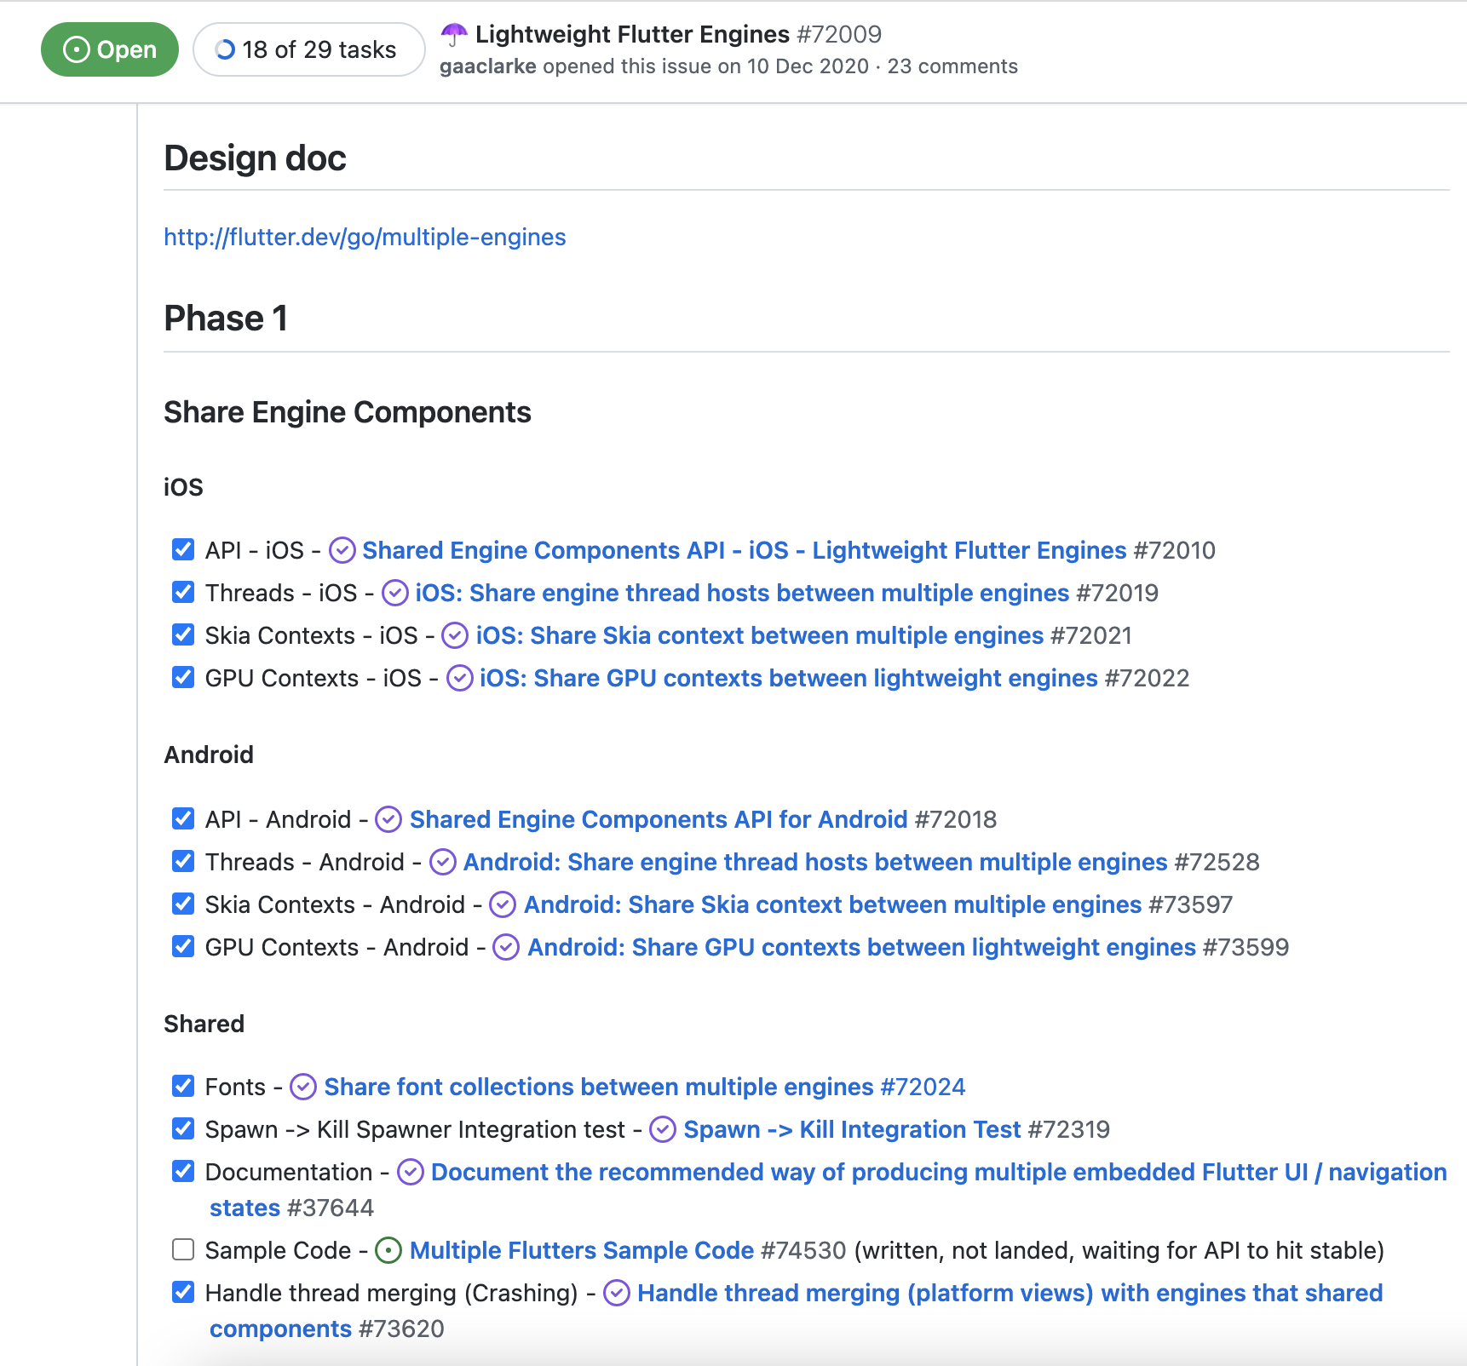
Issue #72009
Issue: https://github.com/flutter/flutter/issues/72009

Slide 18
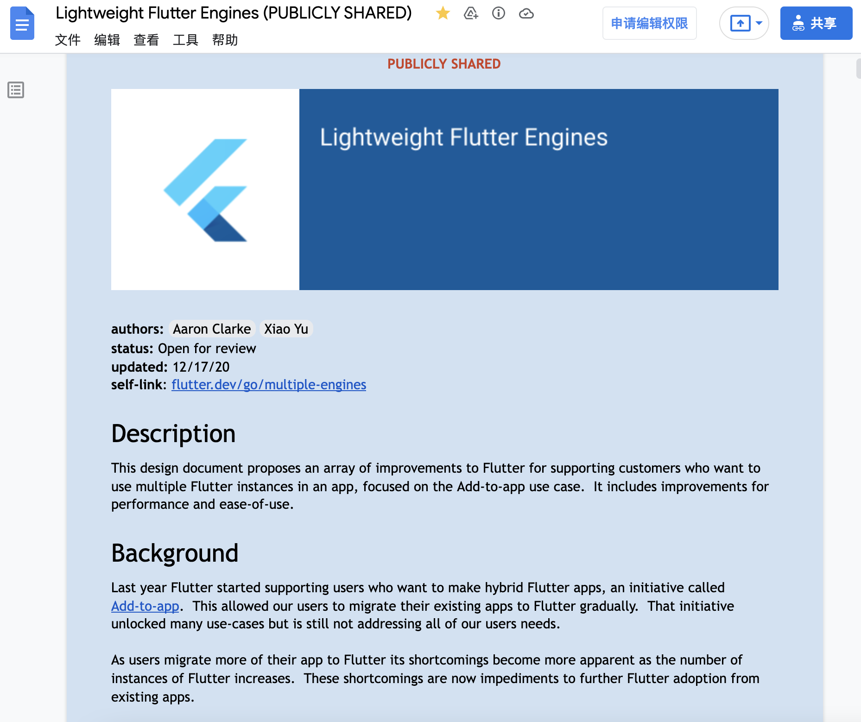
Design Doc
https://docs.google.com/document/d/1NwiZPWHd1te46eP2GWwIezDV9CdMQkODAMuF5kWdtLw

Slide 19
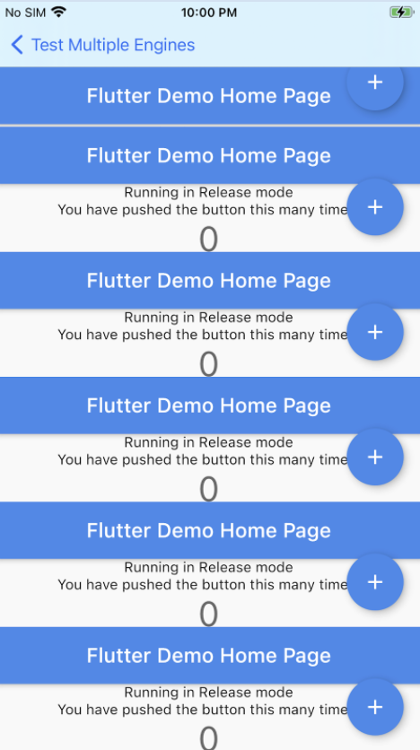
独立引擎内存占用
1个引擎 | 40MB
10个引擎 | 235MB
Overhead per Engine | (235-40)/9 = 21.67MB
Notes:
从原来 Android 上 约 19MB，iOS上 约 13MB，降至约 180kB

Slide 20
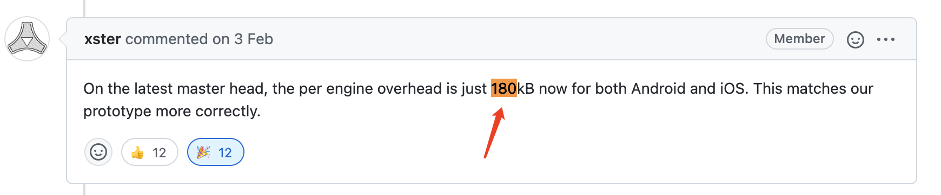
2.0 轻量级引擎内存占用
引擎_{N+1} - 引擎_{N} = 180KB
Notes:
从原来 Android 上 约 19MB，iOS上 约 13MB，降至约 180kB

Slide 21
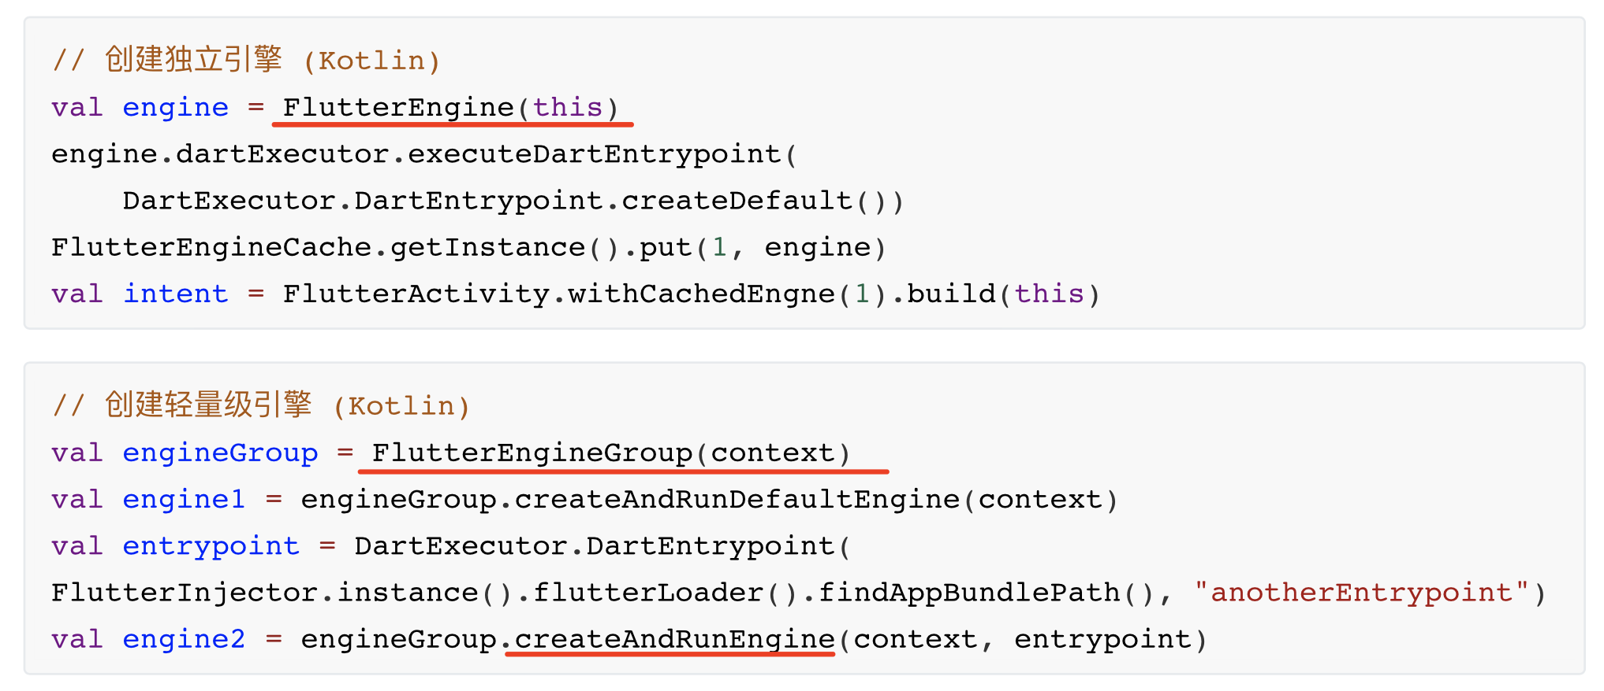
老用法 & 新用法
Notes:
EngineGroup, spawn()

Slide 22
Flutter 2.0到2.8又实现了哪些功能？
✅ Isolate 通讯 (Flutter 2.8) #36097
✅ PlatformView 的多引擎线程合并支持 (by me 😊) #73620 https://juejin.cn/post/7005832844245205005
✅ 单独加载 service isolate (Flutter 2.8) https://github.com/flutter/engine/pull/29245
✅ 引擎启动UI/Raster线程异步 (Flutter 2.8) https://github.com/flutter/engine/pull/29145
etc..

Slide 23
4. 未来方向

Slide 24
未来方向
优化
🚵 iOS Surface 销毁 #77621
🚵 Easier FlutterEngines interop #33288
100MB per Isolate ImageCache 问题
更多可能？
WIP: PlatformView 优化成不依赖 thread merging: https://github.com/flutter/engine/pull/28944/
* 是否可以把多个轻量级引擎放在同一个 RootIsolate 运行？ https://github.com/flutter/flutter/issues/94995
Notes:
Interop -> IPC 序列化
Flutter 2.8 更新详解 https://mp.weixin.qq.com/s/gtLNFewNG0EBlHS2U2dH8Q

Slide 25

Thanks & let’s Flutter!
（吉祥物: Dash）
Notes:
吉祥物 Dash

